Slide 1



商业计划书
BUSINESS PLAN POWERPOINT TEMPLATE
组长 林浩冰
组员 谢慧琳 郭燕玲 欧阳志诚
发奋图强 / 自强不息 / 团结互助 / 合作共赢

Slide 2

项目名称：美容美发
企业名称：进我者美
日 期：2019年12月11日
通 信 地 址:广东省佛山市禅城区
邮政编码：528000

Slide 3

1
执行概要
2
企业
3
管理团队及组织结构
目 录
4
产业分析
CONTENTS

Slide 4
5
营销计划
6
运营计划
7
设计和开发计划
目 录
8
财务计划
CONTENTS

Slide 5
9
关键风险因素
10
附录
目 录
CONTENTS

Slide 6

PART 01
执行概要

Slide 7

执行概要
1、企业理念和企业特征
为了丰富地区居民的文化生活，提升人民的文化素质。未来发展更不是话下，投资人本着“立足实践、大胆创新，与时俱进、勇于探索”的理念，设想将在该地区创立一家中高档的美容美发有限公司，为在此地居住的市民提供优质、上等的服务，满足各个层次消费者的需要。
2、企业团队
公司有员工8名，其中：
法定代表人（兼总经理）1名负责日常经营管理；
财务人员1人负责公司的帐务处理；
监事2人负责监督公司的经营状况及财务监管；
员工6人负责公司的日常经营及参与策划各种公关活动，
深资质的美容师1名，其余为招聘劳务工（不出资）。

Slide 8
执行概要
3、企业目标市场、预测和竞争优势
公司服务的对象主要是该地区的中青年人士，向他们提供优质的服务，只要定价合理，服务保证，一定会有一定数量的消费者，产生更大的规模经济，据保守的预测年营业额将会超过20万元。
由于该地区尚未具有比较高档的美容美发公司，而且随着大批商业楼及居民的建成，公司的建立势必会带来一定的消费者，打败一些不成气候的小小理发室，使公司在竞争中处于不败之地。
4、企业经济性、盈利性和收获能力
经济效益预测：
年营业收入：70万元
年营业总成本： 60万元
年利润：10万元
所交所得税： 2.7万
税后利润：7.3万
提取盈余公积：1.01万
可分配利润： 6.29万
投资回收期： 3年

Slide 9
执行概要
5、投资企业的回报
总投资额为 ： 20万元人民币
注册资金为 ：20万元人民币
出资情况：
法定代表人出资10.1万元人民币，占投资比例的55%；其余9.9万元由3人平均投资，占投资比例的45%。
出资方式：全部以货币资金投入。
经营期限：5年
资金的主要用途：
购买固定资产及低值易耗品（电吹风机、多功能转椅、罩子、躺椅等）、开办费、房屋租赁费、水电费、管理费、员工工资及各种税收、不可预见费等。
企业回报：
企业预计将在3年即可收回投资成本，并且投资人可每年视经营状况追加部分固定资产外，再按出资比例分红。
Notes:
由于我们的企业面临的是中高消费人群，所以我们的企业的启动资金比较大

Slide 10
PART 02
企业

Slide 11

属消费行业，主要从事美容美发，目前该行业具有广大的消费市场，有广阔的发展前景，但是竞争相当激烈。为此在合理合法的经营下，不断打造服务品牌，以服务带动人，以创新的理念，追求时尚，给企业带来生机和潜力。
行业机会
公司狠抓服务质量，不断追求创新，在服务上做到“以人为本、诚信待客”，让每一位消费者满意而归，不断增加消费者的回头率。
产品服务
Notes:
由于我们的企业属于服务性的行业，对于美容美发的服务质量是企业中的重中之重

Slide 12

企业竞争优势
现状与需求
公司所在地区的环境“动静相宜”，周边属于城郊结合部，目前居民楼众多，正在向形成小型的文化、商业街迈进。为此，该美容美发公司的建立，将无疑给该地区的消费者带来很大的便利，在此地区设立公司的前景一片光明，爱美之心人皆有知，只要不断提高服务品牌，聘请著名的美容师加盟，那这里的居民一定不会舍近求远了。同样的消费、同样的享受，消费者何乐而不为呢？通过一、二年的实践，在取得成功经验的基础上，再扩大经营规模，定能创造出更多的利润。
由于该地区尚未具有比较高档的美容美发公司，而且随着大批商业楼及居民的建成，公司的建立势必会带来一定的消费者，打败一些不成气候的小小理发室，使公司在竞争中处于不败之地。
Notes:
因为企业的对象属于中高端人群，所以我们企业将选择在城中心附近的地段

Slide 13
PART 03
管理团队及组织结构

Slide 14







组织
Notes:
企业必须要分工明确，林浩冰同学负责的是总经理的职位，而谢慧琳同学负责的是财务经理，郭燕玲同学负责的是企业的宣传工作和对外的公关活动。欧阳志诚同学负责的是人事的安排

Slide 15
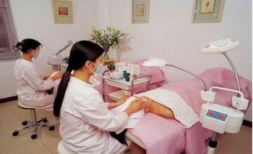
1、总经理的职权：
①负责召开股东会，并向股东报告工作；
②执行股东会决议；
③决定公司的经营计划和投资方案；
④制定公司的年度财务方案，决算方案；
⑤制定公司的利润分配方案及弥补亏损方案；
⑥制定公司增加或减少注册资金方案；
⑦拟定公司的合并、分立、变更公司形式、解散方案；
⑧制定公司的基本管理制度；
⑨修改公司章程；
⑩股东会授予的其他职权。
主要管理人员
3、股东会：
由于公司属于小规模企业，不设董事会，只设股东会。
①决定公司的经营方针和有关投资计划；
②审议和批准公司的年度财务预算方案、决算方案；
③审议和批准公司的年度利润分配方案和弥补亏损的方案；
④对公司增加或减少注册资本做出决议。对股东向股东以外人员转让出资做出决议；
⑤对公司合并、分立、变更形式、解散和清算等事项做出决议。
⑥其他重要事项。
2、监事的职权：
①对总经理执行公司职务时违反法律、法规或者章程的行为进行监督；
②当总经理的行为损害公司的利益时，要求其予以纠正；
③提议召开临时股东会；
④检查公司的财务报表，若发现有违法违纪的行为立即要求整改；
Notes:
对于每个人都有个人的职务和责任

Slide 16

将与员工签订劳动合同，外来劳务人员与职介所订立用工协议，员工在岗位尽职尽力，将根据业绩提成一定比例的奖励。
雇佣协议与其他
专业顾问和服务支持
请“上海申大会计师事务所有限公司”进行验资审计。

Slide 17
PART 04
产业分析

Slide 18
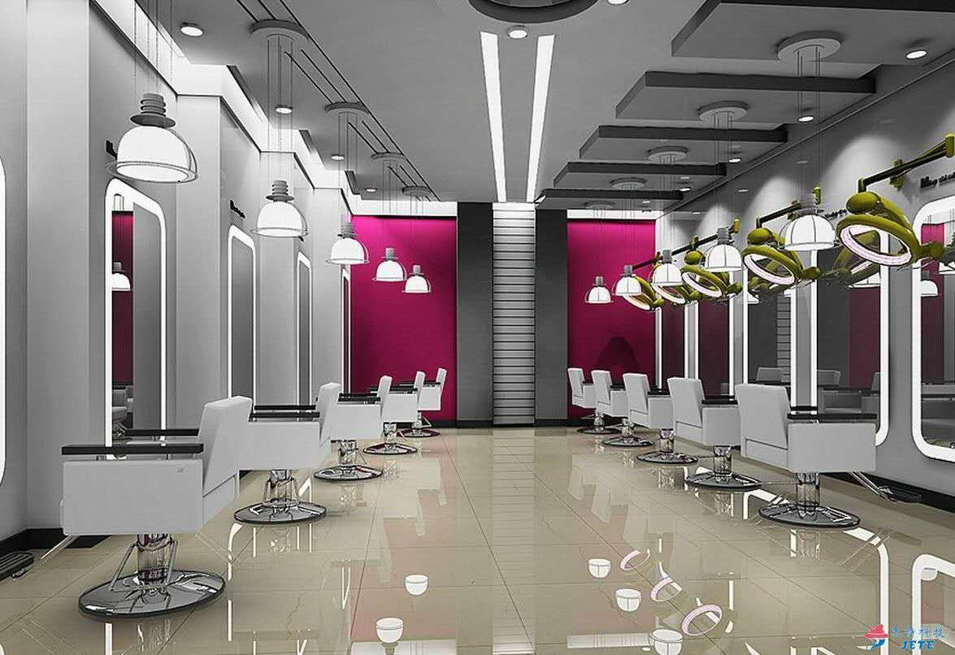
以禅城区为主，南海区为辅，向周边地区扩展，在今后五年内开设一至二家连锁店。随着该地区文化和商业街的建成与座落，将会有更多的顾客，企业将得到更大的商机。
产业趋势
产业趋势
公司服务的对象主要是该地区的中青年消费者，追求时尚、完美者，向他们提供优质的服务。
根据保守的预测日平均营业额在2000元左右。
估计的市场份额和营业额

Slide 19
据预测公司的目前市场具有相当的份额，随着居民生活水平的不断提高，人们将越来越注重自身的气质、外表、形象，做到内在气质与外表形象的有机统一，公司的创立正适应她们这方面的追求。
市场评估
目前为止，该地区没有中高档的美容美发公司，随着商业楼的建立，大量居民不断涌入，给企业带来了良机与挑战，该公司的落成将会给消费者带来更大的收益，只要价格合理，服务周到，她们怎能舍近就远呢？让消费者用钱容易，享受满意。达到顾客与公司双赢的目的。
竞争和竞争优势

Slide 20
PART 05
营销计划

Slide 21


营业总战略
公司宗旨：以人为本、服务至上、提供一流服务
公司经营范围：美容、美发
定价：
与市场上其他合法经营者的价格保持本吻合，同时根据自创品牌服务，可适应提高价位，建立相当广泛的价格体系，满足不同人群的需要。

Slide 22
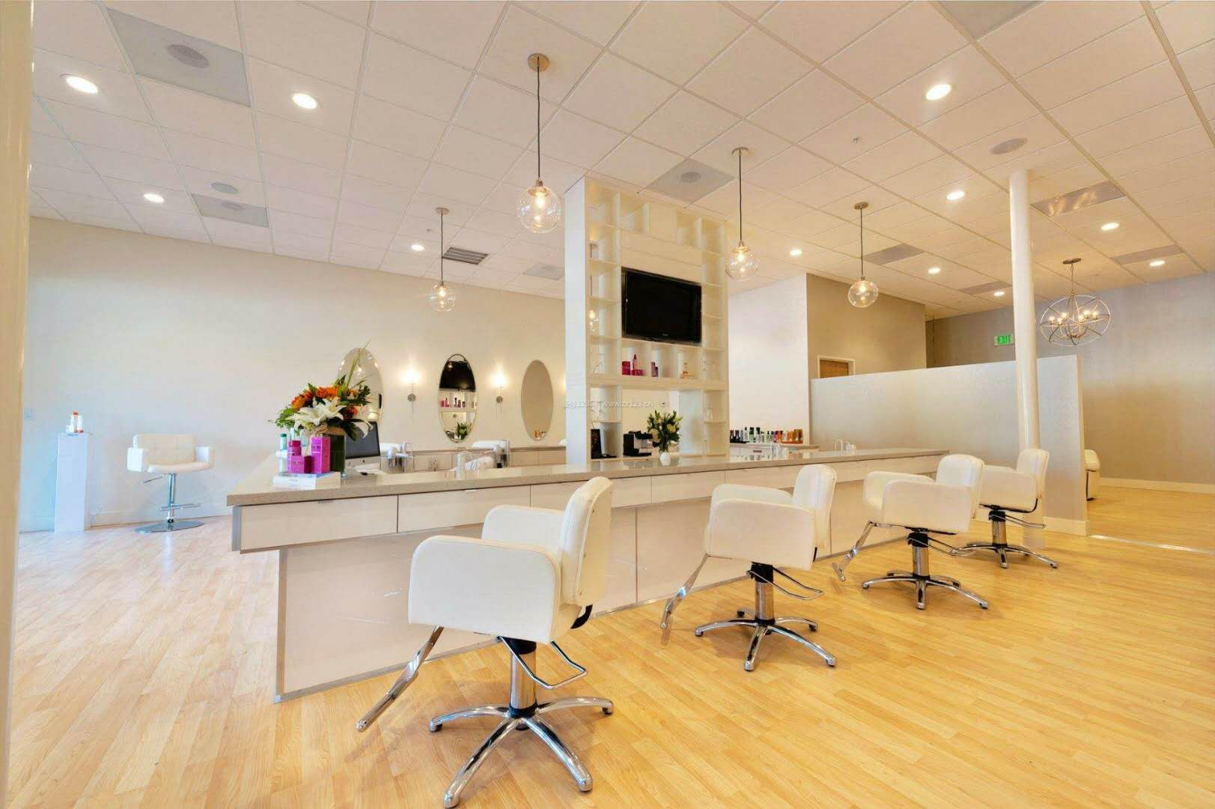
服务和保证原则：
公司“以人为本，服务至上”的服务理念，坚持优质服务，以服务取胜。保证消费者得到高品位享受的同时，外在形象与内在气质得到更好的提升。

Slide 23


不一样的企业：
家庭卡，如果好的话可以长期办一张卡，全家人的美容美发专家！开业期间办卡送一张全家福合影（几寸看预算定）！男士可享受理发和修面，女士可享受理发和护脸，小朋友理发免费。
办会员卡即送“顾客盘发造型+精美发饰装饰”。办理会员卡的客户有单独的包厢及美容美发师

Slide 24

送免费体验卡，可以结合团购网来做客户口碑宣传力量大，拓展客源可以送免费体验卡
来我们店剪头发即可享受精美的编发；做美容即可享受免费化妆。

Slide 25
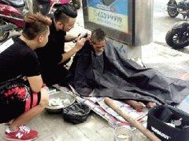
特殊人可以免费剪头发
例如:1.年过七旬以上的老人及烈士家属
2.免费给流浪老人剪头发。

Slide 26
PART 06
运营计划

Slide 27

营业周期
设施和改善条件
店铺经过装修后，给人一种舒适高雅的感觉，从而会产生一种消费的欲望。
全年无休，每天早上9:00至晚上10:00止。

Slide 28


公司会给消费者提供优质、舒适的消费环境，满足中高档层次的消费需求。
战略和计划
公司验资后，办理银行基本帐户和专用帐户，申请工商营业登记，以及到税务部门办理税务登记，做到合法经营，遵章办事。
规章和法律问题

Slide 29
PART 07
设计和开发计划

Slide 30


开发状态和任务
为了使营业更好，将考虑在周围地区条件合适，资金允许的情况下，开设一至二家理发网点。
困难和风险
任何一个新公司的创立均会受到来自同行业；如果同时在发展潜力较好的地段，纷纷建立类似公司，则会形成强强竞争，那会给公司带来一定的冲击，将会不可避免影响公司的效益。

Slide 31
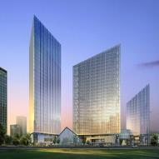
其实如果该地区被看好，那么说明发展潜力很大，强强联合，做强做大，是挑战亦是机遇，可以通过公司兼并或收购等形式，扩大公司规模，也是值得投资者以后进行长远投资发展。
机遇与挑战
设计改进课新品牌的推出
公司必须了解合适的消费人群，分中档、高档，及时提供不同消费者的需求；同时也要不断创新、与时俱进，让自己的拳头品牌生根、开花、结果。

Slide 32
PART 08
财务计划

Slide 33
企业的经济性
毛利和营业利润
年利润 ：10万元
税后利润 ：7.3万元
可分配利润 ： 6.29万元
利润的潜力和盈利持续时间
年利润 ：10万元
所得税 ：2.7万元
税后利润：7.3万元
估计公司的盈利持续时间将在5——10年左右，因为目前市场的不断扩大，有很大的发展空间。
固定成本、变动成本和混合成本
年总成本：60万元
固定成本： 45万元
变动成本 ：10万元
混合成本：5万元
达到盈亏平衡的月数 ：40个月
达到现金流为正的月数 ：41个月

Slide 34
PART 09
关键风险的因素

Slide 35

关键风险的因素
公司经营业绩来自同行业竞争的威胁之大，同时由于消费观念尚未完成形成，在创业阶段会亏损或盈利甚少，作为经营者要作好比较充分的准备。

Slide 36
PART 10
附录
企业行为准则
报表

Slide 37

附录
企业行为准则：
1、以人为本，微笑服务，将消费者的满意度放在首位；
2、以消费者的需求为中心，提供优质的服务，让消费者满意而归；
3、同事间相互理解、团结协作，使公司具有向心力、凝聚力；
4、积极参与社会各种公益活动；
5、遵章守纪，合法经营。
报表：
1、预计资产负债表；
2、预计利润表
3、预计现金流量表。

Slide 38

谢谢
THANKS FOR YOUR ATTENTION

